Slide 1
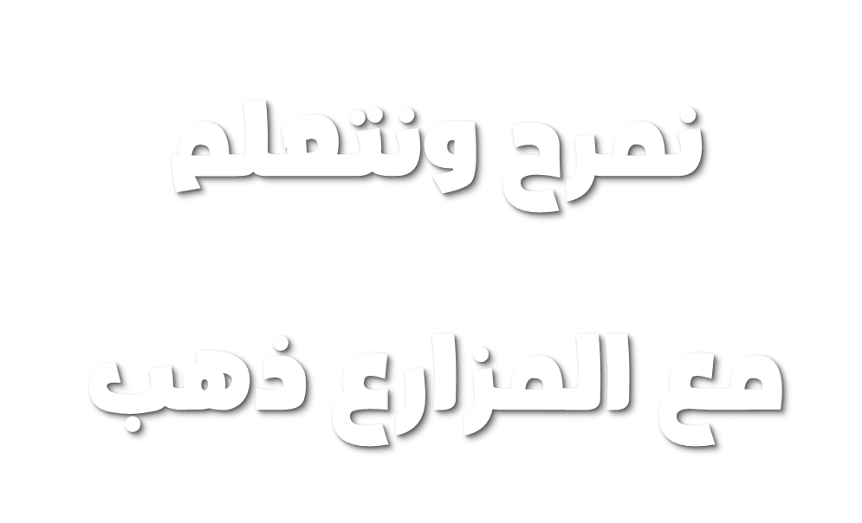



المراجعة القبلية

Slide 2

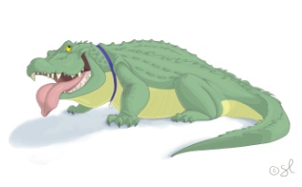
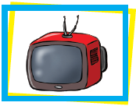
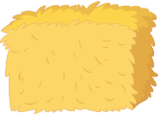
اختر الصوت المشترك في اسم الصورتين :
المراجعة القبلية
تُ
تِ
تَ

Slide 3
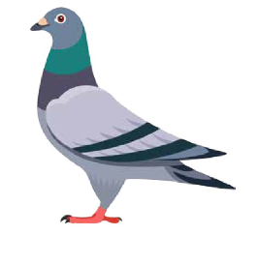


اختر الحرف المختلف الذي تبدأ به أسماء الصور :
المراجعة القبلية
ح
ج
خ

Slide 4

المراجعة القبلية
ختر الصورة التي تتشابه في الإيقاع مع اسم الصورة ( فَــأسٌ )
كَأْسٌ
جبن
ساعة

Slide 5
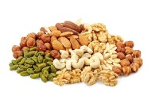
الرسم الصحيح لاسم الصورة :
حُـبوبٌ
حَـبيـبٌ
حـوتٌ

Slide 6

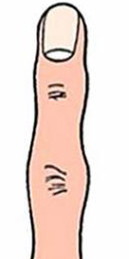
اختر الصوت المشترك في اسم الصورتين :
المراجعة القبلية
بِ
إي
إِ

Slide 7

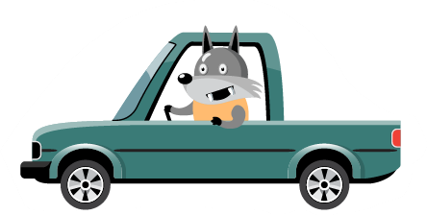
التهيئة

Slide 8
الأهداف
يميز المتعلم حرف الذال بحركاته القصيرة والطويلة .
أن يميز المتعلّم حرف الذال في مواقعه المختلفة من الكلمة.
أن يكتب المتعلّم حرف الذال في مواقعه المختلفة من الكلمة.

Slide 9



اقرأ الكلمات التالية ولاحظ موقع حرف الذال وصوته:
عرض الدرس
ذَيْــلٌ
نافِـــذَةٌ
ذَ
ــذَ
ذَهَــبٌ
ذَ
هيا نردد:
ذ + َ = ذَ

Slide 10

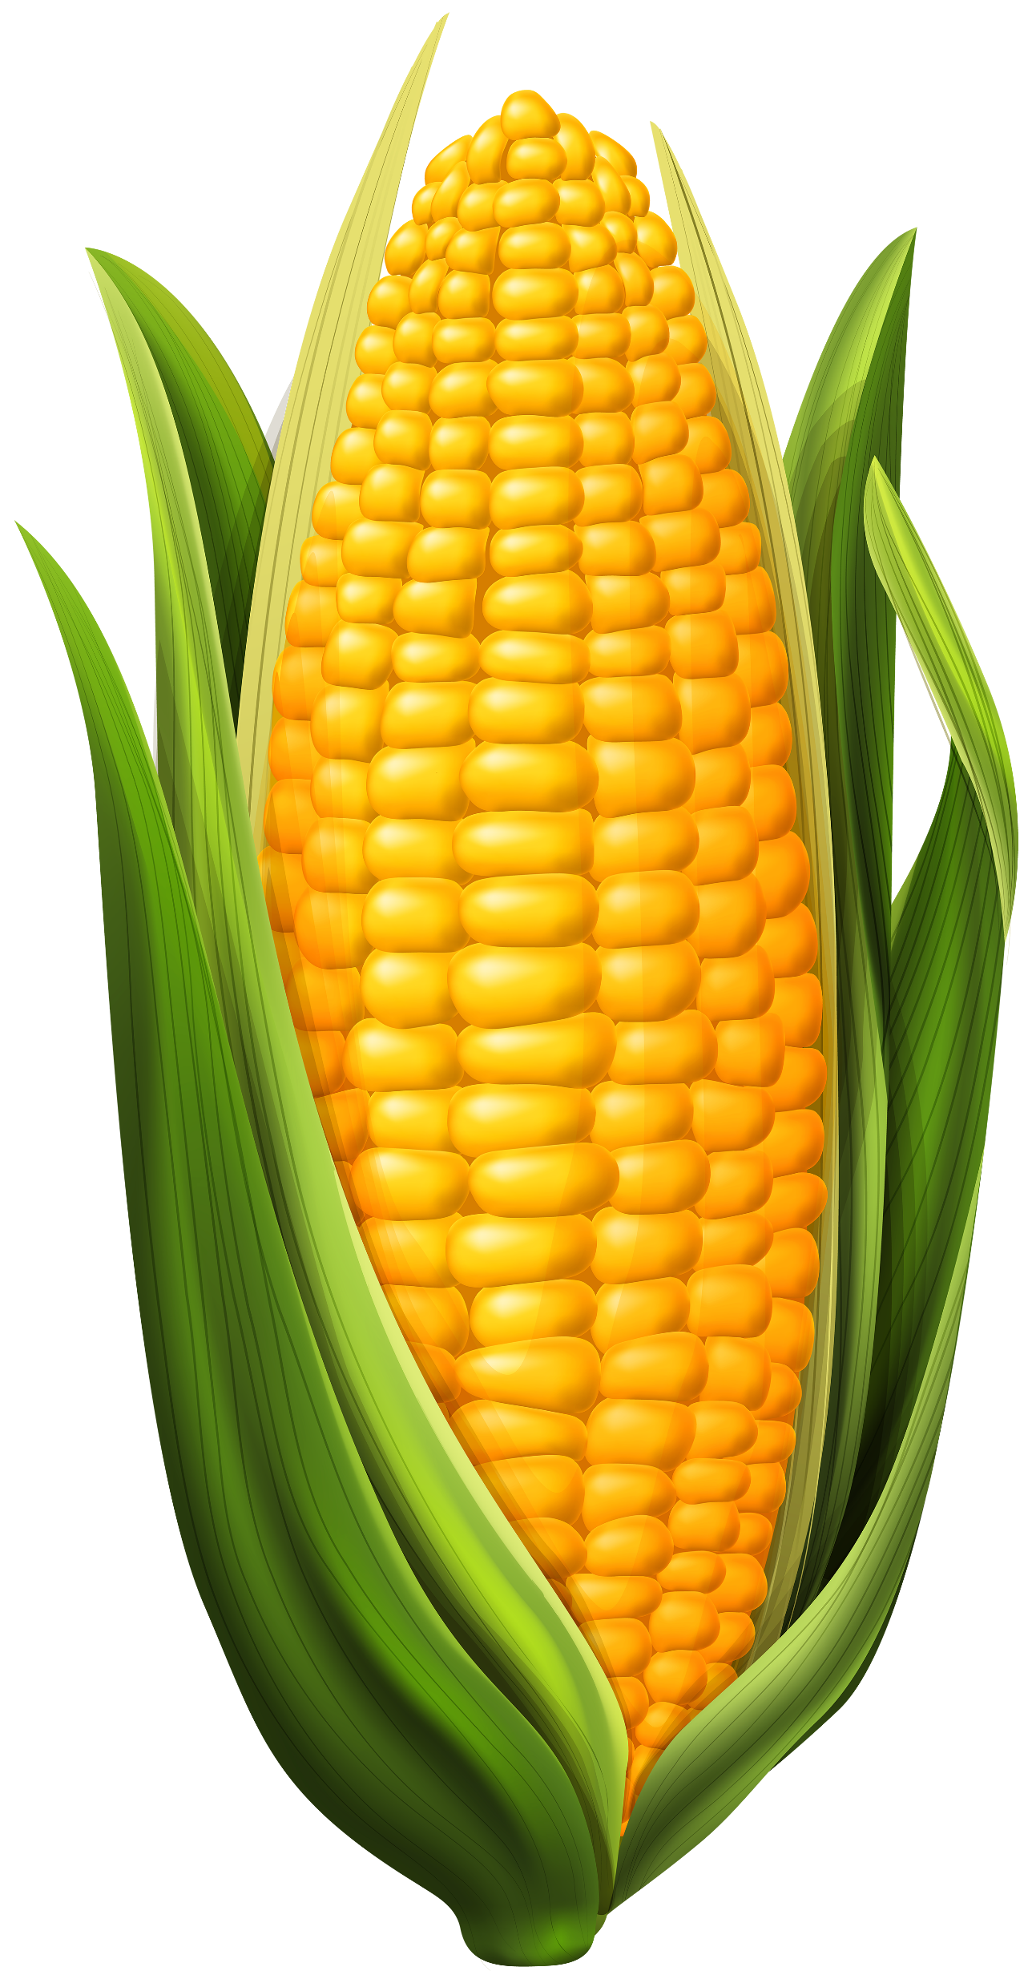
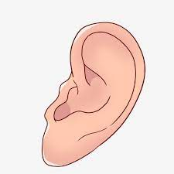
اقرأ الكلمات التالية ولاحظ موقع حرف الذال وصوته:
عرض الدرس
أُذُنٌ
ذُبابَةٌ
ذُ
ذُ
ذُرَةٌ
ذُ
هيا نردد:
ذ + ُ = ذُ

Slide 11


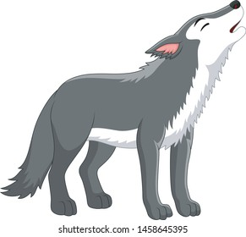
اقرأ الكلمات التالية ولاحظ موقع حرف الذال وصوته:
عرض الدرس
باذِنْــجانٌ
ذِ
ذِ
ذِراعٌ
ذِئْــبٌ
ذِ
هيا نردد:
ذ + ِ = ذِ

Slide 12
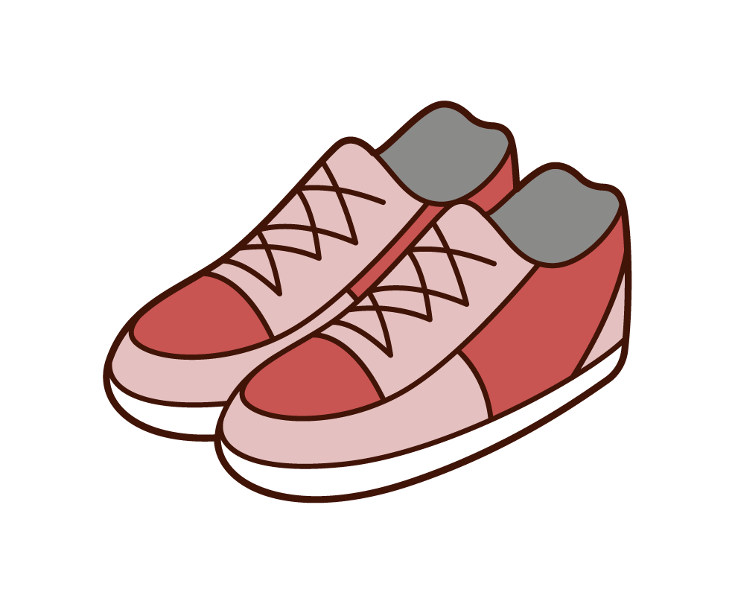
عرض الدرس
حِــذاءٌ
ــذا
مَدُّ الألف

Slide 13

عرض الدرس
جُــذورٌ
ــذو
مَدُّ الواو

Slide 14
عرض الدرس
مُــذيـــعَةٌ
ــذيـ
مَدُّ الياء

Slide 15
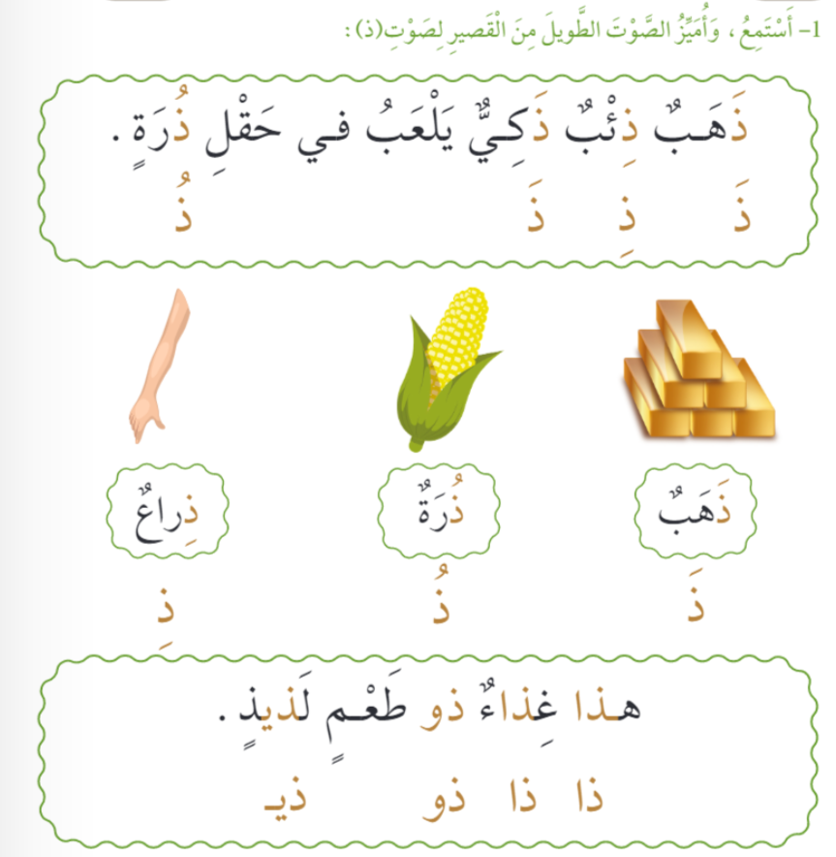
عرض الدرس

Slide 16
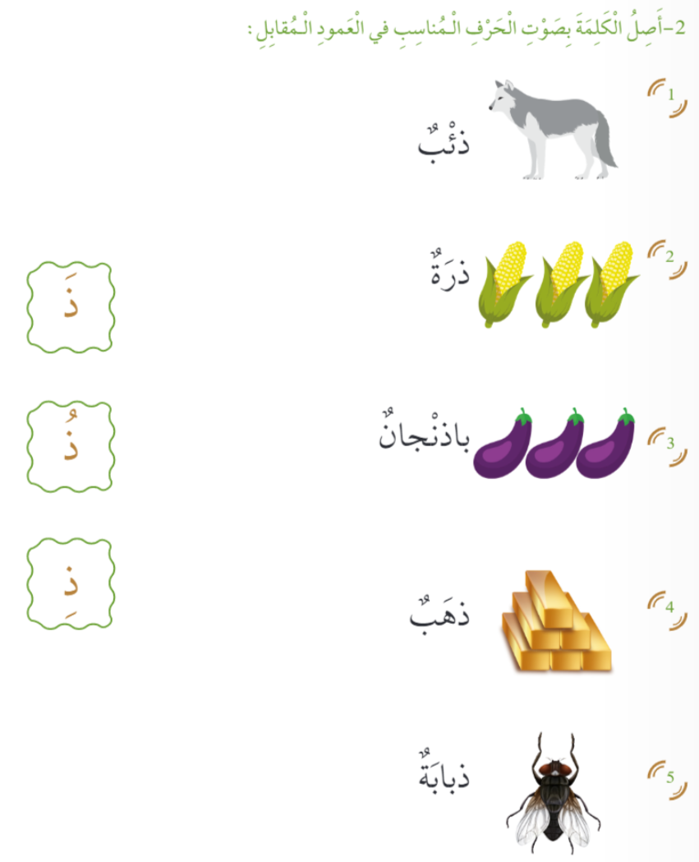
عرض الدرس

Slide 17
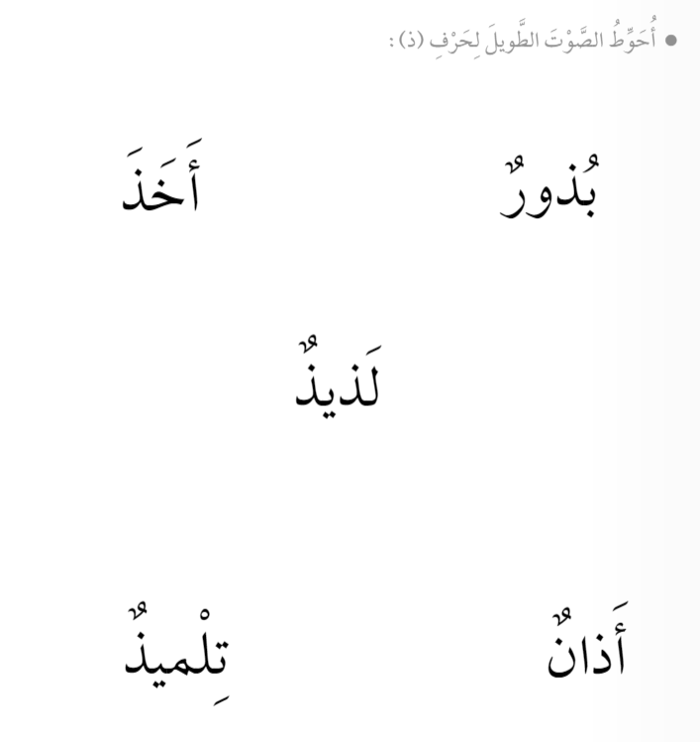
عرض الدرس

Slide 18
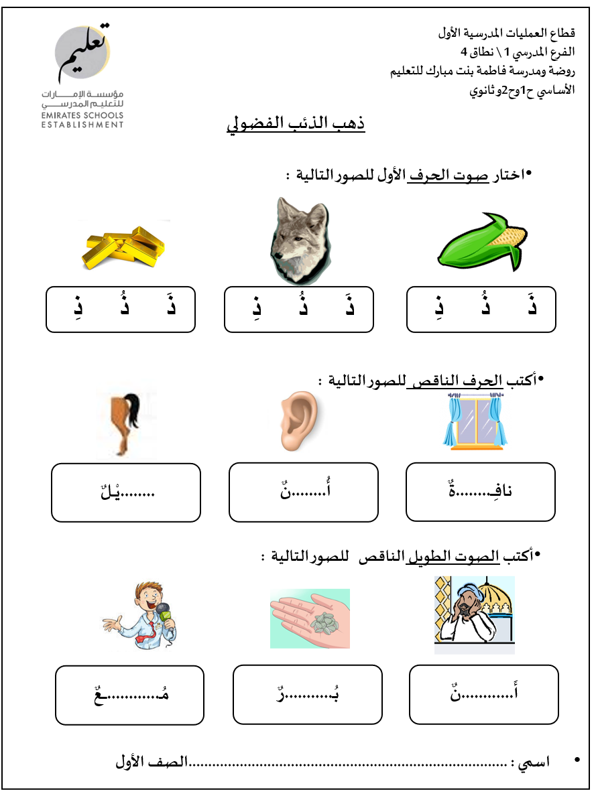
التقويم الختامي

